Slide 1
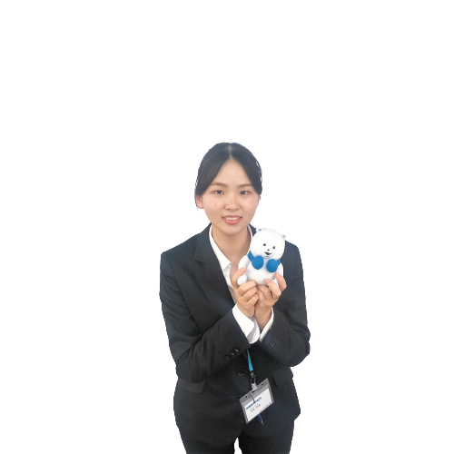
SPECIAL INTERVIEW
アシスタントアドバイザーが語る
高校入試と大学選抜
計画力と実行力
河合塾マナビス戸塚校のアシスタントアドバイザー、
中島 和奏さんは早稲田大学の1年生。
指定校推薦（学校推薦型選抜）で合格しました。
中学時代、湘南ゼミナールに難関高受験コースに、
マナビスでは高1の夏から通い始めました。
彼女に中学・高校時代を振り返ってもらい、まとめてみました。

Slide 2
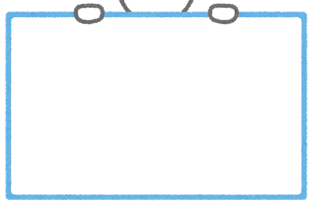
柏陽高校 卒業
早稲田大学
教育学部教育学科
在学
中島 和奏さん
中島 和奏さん
Profile
受験科目
英語
国語
日本史
湘ゼミ歴
小6～中1冬
中田教室
中1の3月
難関高受験コース
戸塚教室
湘ゼミで頑張ったこと
夏ゼミ！
1日15時間勉強！
高校の志望校を決めた時期
中1の秋
文化祭に行って直感的に
「ココに行きたい！」
と思った。
趣味
楽器演奏
Wakana Nakajima

Slide 3
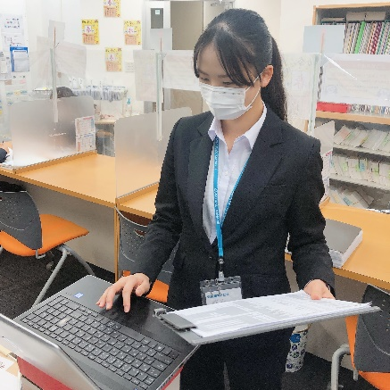
高校に入学して期待したこと、あるいは不安だったことを教えてください。
新しい友達ができることと柏陽独自のプログラムで何ができるか楽しみでした。
プログラムでは「科学と文化」という授業で「最も涼しいうちわの形」の研究をしました。
不安なことは「勉強についていけるか」です。
実際に高校生活を送るうえで楽しかったこと、あるいは大変だったことを教えてください。
行事が生徒主体ですごく充実していました。出会った友達も最高でした。
予想通り勉強について行くのは大変で、定期テストも難しかった印象があります。
今思うと（特に数学の）勉強時間が足りなかったかもと感じます。
高校生のうちにこれはやっておいて良かったこと、
あるいはこれをやっておけばよかったことを教えてください。
英語の“読む”以外の技能を磨いておけばよかったです。
それぞれ
L：入試直前に対策するのではなく、
計画的かつ長期的に練習すること
W：例文を自分で作ってみる
S：学校の授業や英会話教室などの活用、
または自分で声にだす練習が大切だと思います。
河合塾マナビスに入塾しようと思ったきっかけを教えてください。
入学してすぐの授業で1回聞いてすぐ理解が通用しないと痛感しました。
少し焦りが出て、家と学校の中間地点にあったマナビスで通いやすさもあり入塾を決めました。
当時の塾での思い出や心に残った出来事を教えてください。
秋の高3記述模試の結果が悪かった時アドバイザーの方に「今まですごく頑張ってきたよね」「一旦難しい問題から離れて易しめの問題でちょっと休憩してみよう」など慰めてもらいました。
そこから気持ちを切り替え勉強することができました。
（大学の）志望校を決めた時期と志望理由を教えてください。
高3の4月頃です。元々、国立志望でした。というのも幼稚園教諭の免許が取りたかったという理由がありましたが、志望校を私立に変えた時期で知名度で決めました。
苦手科目は何でしたか。また対策したことを教えてください。
英語です。毎日やること（ノルマ）を決めて欠かさずやるようにしました。
単語と文法を疎かにせず、単語はターゲットや鉄壁、文法はマナビスのテキストや参考書を毎日やりました。
これから新生活が始まる高校生に向けてメッセージをお願いします。
中学より悩みや大変なことも増えると思いますが、楽しいこともきっと沢山あります。
遊びと勉強など、何事もバランスを大切に過ごしてください。

